Slide 1
杭州2022年第19屆亞運會小知識問答遊戲
教育局
課程發展處
體育組製作
2023年

Slide 2
杭州2022年第19屆亞運會 將於2023年9月23日至10月8日舉行。 以下是一個小知識問答遊戲，設8條問題， 考考你對亞運會的認識。
2

Slide 3
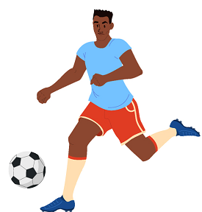
問題一﹕亞運會男子足球比賽有沒有年齡限制？
杭州亞運會2022男子足球比賽由1999年1月1日當天或之後出生的球員組成的國家奧林匹克代表隊參賽，其中包括3名超齡球員，女子參賽運動員則不受年齡限制。
足球是少數從1951年首屆亞洲運動會以來每屆都必定出現的項目之一。在北京1990年第11屆亞運會上，女子足球成為正式比賽項目。
3

Slide 4
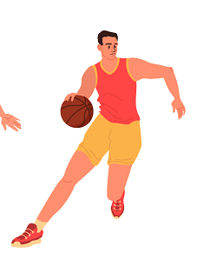
問題二﹕三人籃球在哪一屆亞運會上首次亮相？
雅加達2018年第18屆亞運會
三人籃球起源於街頭籃球。1992年首屆世界三人籃球賽在德國法蘭克福舉行。三人籃球先在雅加達2018年第18屆亞運會正式成為比賽項目，繼而在東京2020年第32屆奧運會上亦成為正式比賽項目。
4

Slide 5
問題三﹕哪種亞運會運動項目，形式上類似中國民間「老鷹捉小雞」的遊戲？
卡巴迪
卡巴迪是一項源自亞洲的傳統運動，據說已有超過4000年的歷史，是西亞、南亞等地區的其中一項熱門運動。該運動類似中國民間的「老鷹捉小雞」遊戲，是一項對抗性非常高的集體運動，對運動員的肺活量、柔韌性、反應速度及身體敏捷性的要求亦相當高。卡巴迪在1936年的柏林奧運會上曾作為表演項目；在北京1990年亞運會和廣州2010年亞運會上，男子卡巴迪和女子卡巴迪先後成為正式比賽項目。
5

Slide 6
問題四﹕杭州亞運會2022的龍舟比賽設有哪些比賽項目？
男、女12人龍舟200米、500米、1000米
共6個項目
龍舟比賽在廣州2010年第16屆亞運會上首次成為正式比賽項目。龍舟比賽場地為靜水水域，賽道長1200米，寬130米，起點有100米的準備區域，終點後為約100米的緩衝區。比賽場地共設6條賽道，每條賽道寬度為13.5米，水深不低於3.5米，賽道中會設定浮球。
為保持中國民俗傳統，龍舟必須配備龍頭、龍尾、鼓、舵。在亞運會的龍舟比賽中，每支隊伍會由1名鼓手、1名舵手、10名槳手和2名替補隊員組成。參賽隊伍會同時起航，以龍頭最前端到達終點先後順序決定名次。
6

Slide 7
問題五﹕哪一個比賽項目會產生最多金牌數目？
田徑會產生48面金牌
游泳和射擊分列2、3位，會產生41面和33面金牌
7

Slide 8
問題六﹕ 哪一個香港機構會為杭州亞運會2022的馬術項目
提供技術支援?
香港賽馬會
香港賽馬會長久以來為內地的馬匹運動發展作出貢獻，包括支持北京2008年奧運會和廣州2010年亞運會馬術項目的籌辦工作。
8

Slide 9
問題七﹕哪一個比賽項目又名「腳踢的排球」?
藤球
藤球是新加坡、馬來西亞、印尼等國家的傳統體育項目，是一項運用腳腕、膝關節等部位同時夾、頂球，不讓球落地的運動，類似中國民間的踢花毽子。藤球跟排球比賽相似，所不同的是會以腳代手，所以又名為「腳踢的排球」。藤球在新德里1982年第9屆亞運會中列為表演項目，及後在北京1990年第11屆亞運會上成為正式比賽項目。
9

Slide 10
問題八﹕現代五項運動包含了哪五種運動？
現代五項運動由劍擊、游泳、馬術、射擊和跑步組成
現代五項運動由現代奧林匹克奠基人顧拜旦創立，其設計
靈感來自拿破崙時代的信使穿越戰場的體驗。現代五項於
斯德哥爾摩1912年第5屆奧運會上首次成為正式比賽項目;
再在廣島1994年第12屆亞運會上成為正式比賽項目。
10

Slide 11
你答對多少題呢？
8題
7題
6題
11

Slide 12
參考資料
杭州2022年第19屆亞運會官方網頁：賽事項目
https://www.hangzhou2022.cn/sssg/ssxm/
12

